Slide 1
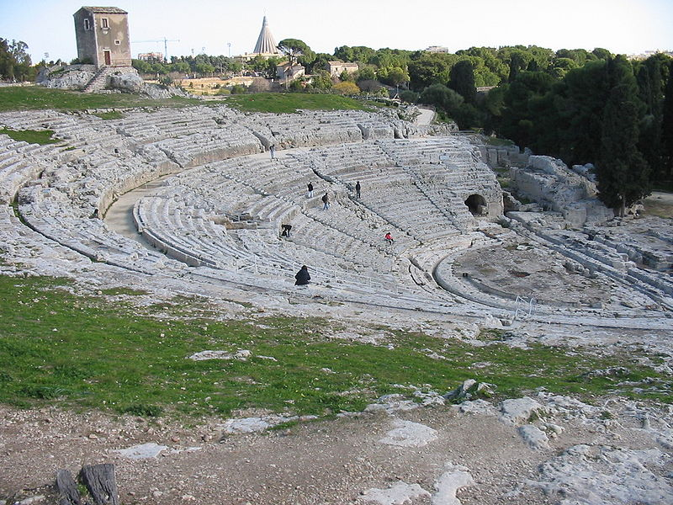
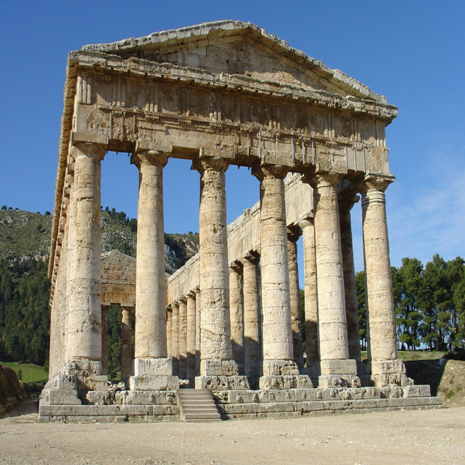
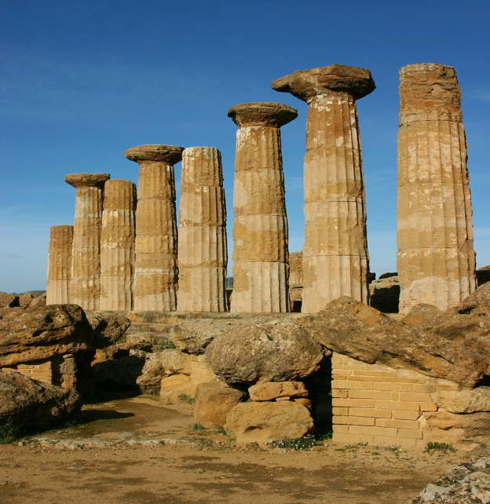
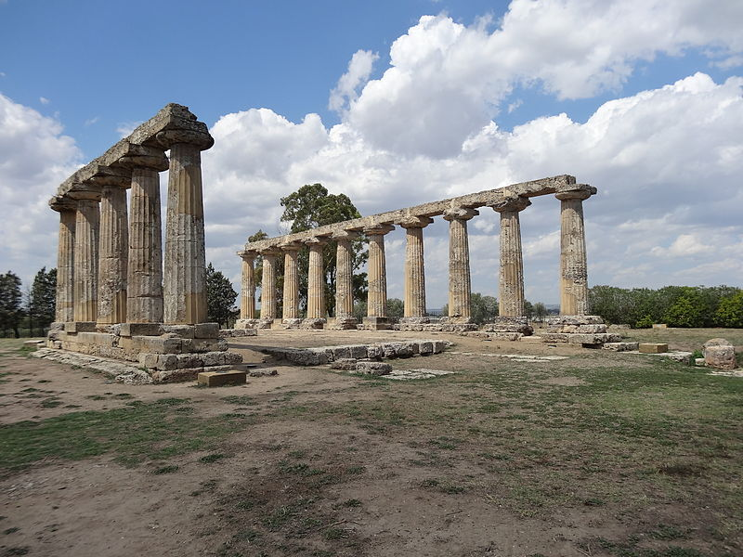
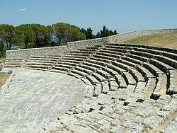
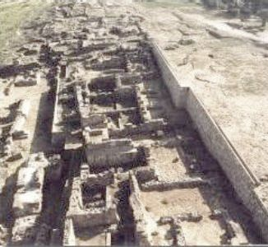
ΕΛΛΗΝΙΚΟΣΑΠΟΙΚΙΣΜΟΣ

Slide 2
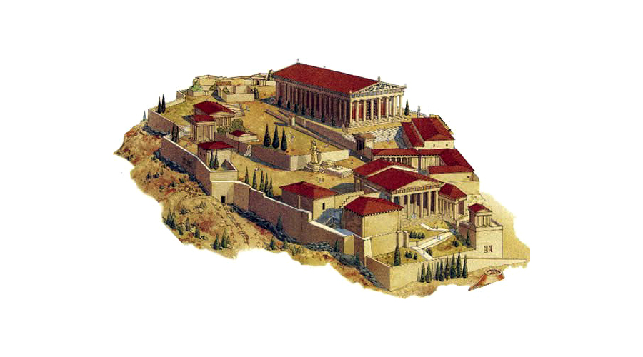
Η ΚΑΤΑΣΤΑΣΗ ΠΡΙΝ ΤΟΝ ΑΠΟΙΚΙΣΜΟ
Oι μετακινήσεις έφεραν πολλές αλλαγές στη ζωή των Ελλήνων. Δημιουργήθηκαν οι πόλεις –κράτη μιας και πολλοί κάτοικοι εγκατέλειψαν τα χωριά τους και συγκεντρώνονταν στις πόλεις- κράτη που εκεί μπορούσαν να ζήσουν καλύτερα και με πιο πολύ ασφάλεια. Στο πιο ψηλό σημείο της πόλης βρίσκονταν η ακρόπολη και οι ναοί και τα δημόσια κτήρια. Γύρω από την ακρόπολη χτίστηκαν οι κατοικίες των ανθρώπων. Για να προστατεύονται έχτισαν ψηλά τείχη. Ζούσαν πλέον καλύτερα και με ασφάλεια.

Slide 3
ΤΑ ΑΙΤΙΑ ΤΟΥ ΑΠΟΙΚΙΣΜΟΥ
Συγκεντρώθηκε πολύς πληθυσμός στις πόλεις –κράτη και δεν μπορούσαν να τραφούν όλοι.
Η καλλιεργήσιμη γη δεν επαρκούσε, ήταν λίγη, έπρεπε να βρεθούν νέα εδάφη να καλλιεργούνται για να θρέφονται όλοι.
Είχαν αναπτύξει το εμπόριο και τη ναυτιλία και έπρεπε να βρουν νέες αγορές για να προωθούν και να πουλούν τα προϊόντα τους.
Η ανάπτυξη της μεταλλουργίας και η έλλειψη σιδήρου και χαλκού τους ανάγκασε να αναζητήσουν περιοχές πλούσιες σε μέταλλα.

Slide 4
ΤΑ ΑΙΤΙΑ ΤΟΥ ΑΠΟΙΚΙΣΜΟΥ
5. Υπήρχαν εσωτερικά προβλήματα στις πόλεις. Διαφωνίες, πολιτικές συγκρούσεις με αποτέλεσμα να φεύγει μια ομάδα πολιτών που διαφωνούσε.
6. Ήταν πολύ καλοί ναυτικοί, μπορούσαν με ασφάλεια να κάνουν ταξίδια και μεταφορές εμπορευμάτων.
7. Αγαπούσαν την περιπέτεια, ήθελαν να βελτιώσουν τις συνθήκες ζωής τους και για αυτό ίδρυσαν τόσες αποικίες.

Slide 5
ΠΟΥ ΙΔΡΥΘΗΚΑΝ ΑΠΟΙΚΙΕΣ
Οι νέες πόλεις, οι αποικίες ιδρύθηκαν στα παράλια της Μεσογείου και στον Εύξεινο Πόντο. Ελληνικές πόλεις ιδρύθηκαν στη Σικελία, στη νότια Ιταλία, κατά μήκος της νότιας ακτής της Γαλλίας και της ανατολικής ακτής της Ισπανίας, στη χερσόνησο της Κυρηναϊκής στη βόρεια Αφρική, κατά μήκος των θρακικών ακτών, στον Ελλήσποντο και στη Μαύρη Θάλασσα.
ΑΠΟΙΚΙΕΣ
ΠΑΡΑΛΙΑ ΜΕΣΟΓΕΙΟΥ
ΕΥΞΕΙΝΟΣ ΠΟΝΤΟΣ

Slide 6
ΧΑΡΤΗΣ ΤΩΝ ΑΠΟΙΚΙΩΝ ΣΤΑ ΠΑΡΑΛΙΑ ΤΗΣ ΜΕΣΟΓΕΙΟΥ ΚΑΙ ΣΤΟΝ ΕΥΞΕΙΝΟ ΠΟΝΤΟ

Slide 7
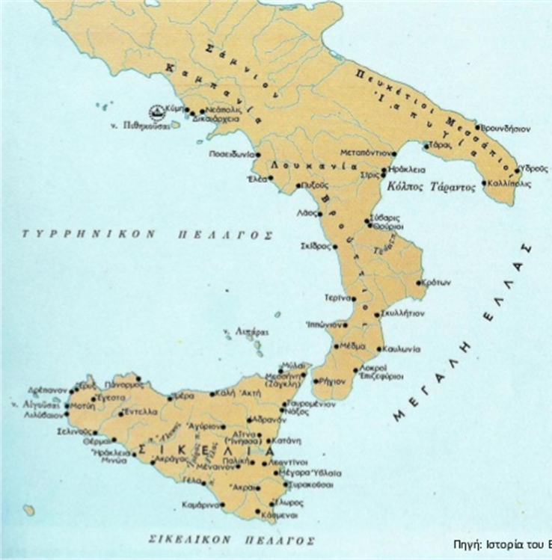
ΜΕΓΑΛΗ ΕΛΛΑΔΑ
Στις περιοχές της Νότιας Ιταλίας και της Σικελίας οι Έλληνες (Αχαιοί, Δωριείς , Ίωνες) ίδρυσαν πολλές αποικίες και για αυτό το λόγο οι περιοχές αυτές ονομάστηκαν «Μεγάλη Ελλάδα» Χάρτης της Μεγάλης Ελλάδας από την Ιστορία του Ελληνικού Έθνους.

Slide 8
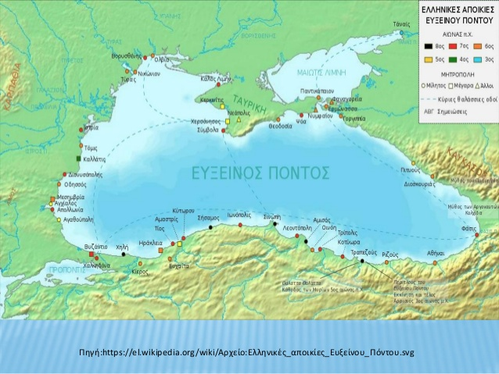
ΑΠΟΙΚΙΕΣ ΕΥΞΕΙΝΟΥ ΠΟΝΤΟΥ
Πολλές αποικίες ιδρύθηκαν στον Εύξεινο Πόντο κυρίως τον 7^{ο} αιώνα. Χάρτης από Wikipedia που παρουσιάζει τις αποικίες αυτές .

Slide 9
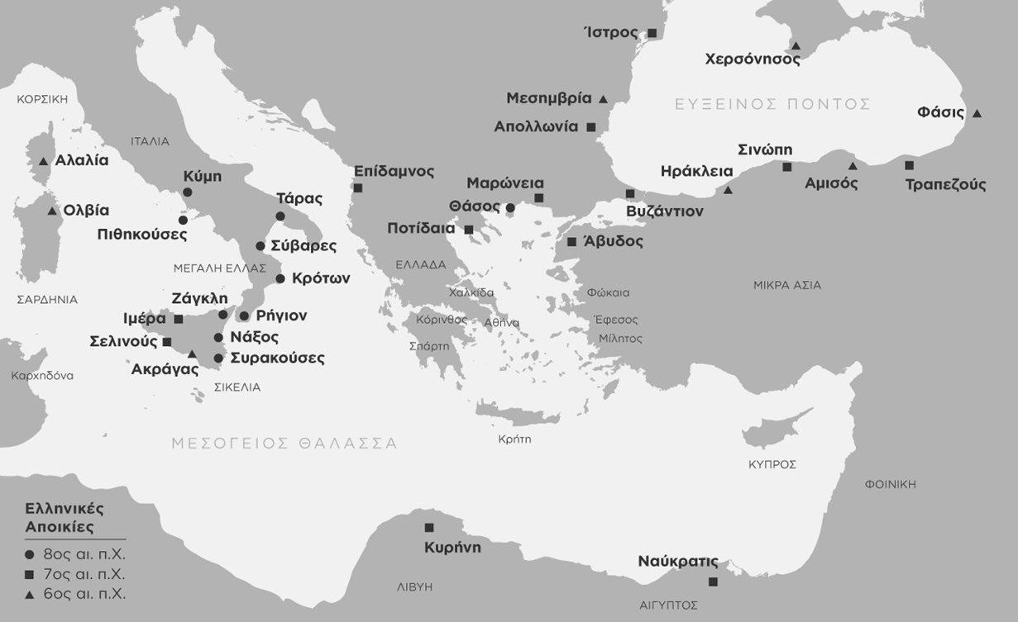
ΠΟΤΕ ΕΓΙΝΕ Ο ΑΠΟΙΚΙΣΜΟΣ
Ο αποικισμός και η ίδρυση νέων πόλεων έγινε από τον 8^{ο} έως τον 6^{ο} αιώνα π. Χ. Χάρτης του Μουσείου Κυκλαδικής Τέχνης που δείχνει ποιες αποικίες και πού ιδρύθηκαν τον 8^{ο} ,τον 7^{ο} και τον 6^{ο} αιώνα π. Χ.

Slide 10
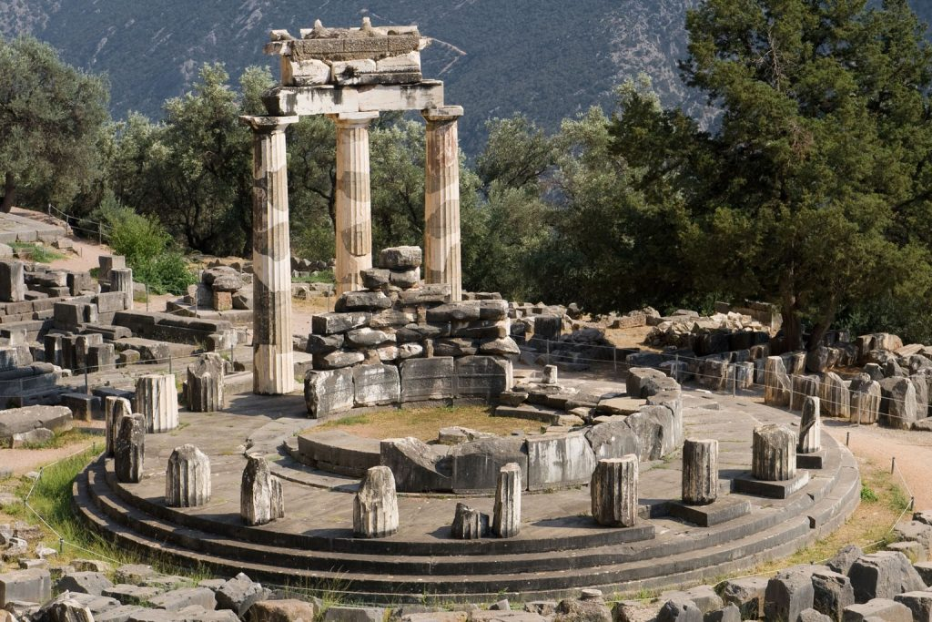
Ο ΑΠΟΙΚΙΣΜΟΣ
Ο αποικισμός των κατοίκων γίνονταν οργανωμένα. Οι κάτοικοι ρωτούσαν το Μαντείο των Δελφών για το ποιο ήταν το κατάλληλο μέρος για να εγκατασταθούν και να ιδρύσουν τη νέα πόλη. Στη φωτογραφία το Μαντείο των Δελφών, το σημαντικότερο Μαντείο της αρχαιότητας.

Slide 11
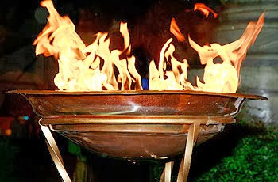
Ο ΑΠΟΙΚΙΣΜΟΣ
Υπήρχε υπεύθυνος –αρχηγός της αποστολής των αποίκων και ονομαζόταν οικιστής. Ο οικιστής είχε την ευθύνη του ταξιδιού και της εγκατάστασης στο νέο τόπο.. O αρχηγός τους, ο οικιστής, έπαιρνε το «ιερόν πυρ» από το βωμό της μητρόπολης µε το οποίο θα άναβε το βωµό της αποικίας. Αυτό συμβόλιζε τους στενούς δεσµούς που θα υπήρχαν ανάµεσα στη μητρόπολη και την αποικία. Η αναχώρηση γινόταν με επίσημη τελετή που ήταν όλοι οι κάτοικοι.

Slide 12
Η ΝΕΑ ΠΑΤΡΙΔΑ – Η ΑΠΟΙΚΙΑ ΕΠΡΕΠΕ :
Να είναι κοντά στη θάλασσα και να διαθέτει λιμάνι για να αναπτύξουν το εμπόριο και να έχουν επικοινωνία με τη μητρόπολη.
Να έχει εύφορη γη για να την καλλιεργούν και να τους θρέφει.
Να είναι σε οχυρωμένη θέση για να μπορούν να αντιμετωπίσουν εχθρικές επιδρομές.
Στη φωτογραφία το αρχαίο θέατρο των Συρακουσών, αποικία στη Μεγάλη Ελλάδα.

Slide 13
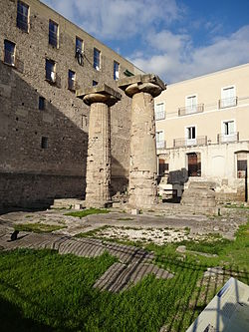
ΣΧΕΣΕΙΣ ΜΗΤΡΟΠΟΛΗΣ ΚΑΙ ΑΠΟΙΚΙΑΣ
Οι σχέσεις της Μητρόπολης (μητέρα- πόλη) με την αποικία ήταν πολύ καλές. Είχαν στενούς δεσμούς και έστελναν αντιπροσώπους στις θρησκευτικές γιορτές που διοργάνωνε η μητρόπολη.
Κάθε φορά που κάποια από τις δύο πόλεις ήταν σε κίνδυνο η άλλη τη βοηθούσε.
Ήταν πολύ κακό να πολεμήσει η μια εναντίον της άλλης και ήταν πολύ σπάνιο.
Οι άποικοι λάτρευαν τους ίδιους θεούς με τη μητρόπολη.
Στη φωτογραφία δωρικός ναός στον Τάραντα, αποικία των Σπαρτιατών στη Νότια Ιταλία. (Μεγάλη Ελλάδα)

Slide 14
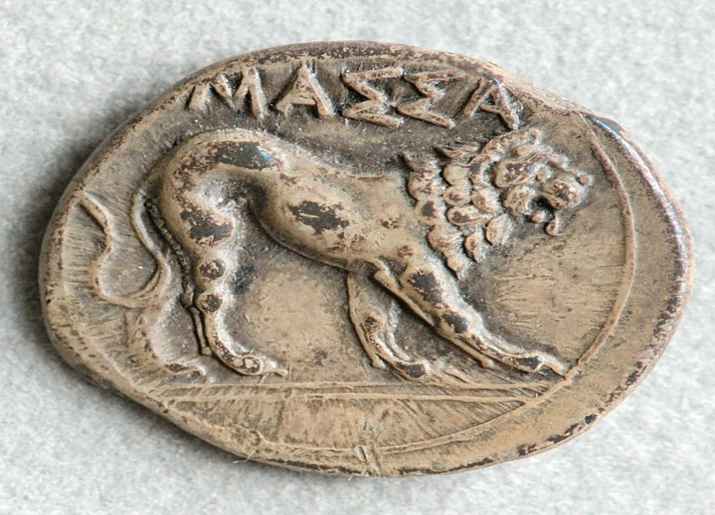
ΣΧΕΣΕΙΣ ΑΠΟΙΚΩΝ ΜΕ ΝΤΟΠΙΟΥΣ
Οι σχέσεις που δημιούργησαν οι Έλληνες με τους γηγενείς πληθυσμούς των περιοχών που δημιούργησαν τις νέες πόλεις, τις αποικίες, τις περισσότερες φορές ήταν ειρηνικές. Η εγκατάσταση και η διείσδυση δεν συνάντησε μεγάλες αντιδράσεις, αντίθετα αναπτύχθηκαν εμπορικές επαφές που επηρέασαν πολιτιστικά τους άλλους λαούς και σε περιορισμένο βαθμό και τους ίδιους τους Έλληνες. Στη φωτογραφία, λιοντάρι σε νόμισμα της Μασσαλίας, αποικίας της Φώκαιας.

Slide 15
ΠΑΝΕΛΛΗΝΙΟΙ ΑΓΩΝΕΣ
Στους Πανελλήνιους αγώνες έπαιρναν μέρος αθλητές από όλες τις πόλεις. Είχαν την ευκαιρία να βρεθούν όλοι μαζί , να θυσιάσουν στους θεούς τους και να δηλώσουν την κοινή καταγωγής τους.
Οι Πανελλήνιοι Αγώνες στην αρχαιότητα ήταν:
ΙΣΘΜΙΑ
ΠΥΘΙΑ
ΝΕΜΕΑ
ΟΛΥΜΠΙΑ

Slide 16
ΠΑΝΕΛΛΗΝΙΟΙ ΑΓΩΝΕΣ
Τα Πύθια γίνονταν στο στάδιο των Δελφών προς τιμή του Απόλλωνα κάθε 5 χρόνια και το έπαθλο ήταν στεφάνι δάφνης
Τα Ίσθμια γίνονταν κάθε 3 χρόνια προς τιμή του Ποσειδώνα και το έπαθλο στεφάνι από σέλινο
Οι Ολυμπιακοί αγώνες γίνονταν κάθε 4 χρόνια, τιμούσαν το Δία και έπαθλο ήταν στεφάνι από κλαδί ελιάς.
Τα Νέμεα γίνονταν προς τιμή του Δία κάθε 3 χρόνια και το έπαθλο ήταν στεφάνι από σέλινο

Slide 17
ΣΥΝΕΠΕΙΕΣ ΤΟΥ ΑΠΟΙΚΙΣΜΟΥ
Αναπτύχθηκε το εμπόριο και οι πόλεις μπορούν να στέλνουν τα προϊόντα τους σε πολλές περιοχές.
Διαδόθηκαν τα ελληνικά νομίσματα και η χρήση τους καθιερώθηκε στις εμπορικές συναλλαγές.
Αναπτύχθηκε η βιοτεχνία και τα εργαστήρια παράγουν πολύ περισσότερα προϊόντα.
Ο Ελληνικός πολιτισμός εξαπλώθηκε και η επαφή με άλλους λαούς, και η ανταλλαγή ιδεών επηρέασε τους Έλληνες και στον πολιτισμό.
Στη φωτογραφία ερείπια της ακρόπολης της Γέλας, αποικία που ίδρυσαν οι Ρόδιοι.

